Slide 1
Министерство науки и высшего образования РФ
Федеральное государственное бюджетное образовательное учреждение
высшего образования
«Глазовский государственный педагогический институт имени В.Г. Короленко»
ОТЧЕТ
по учебной практике
ПМ 01Разработка программных модулей программного обеспечения для компьютерных систем
Специальность 09.02.03 Программирование в компьютерных системах
Выполнил
Ананян Артем Араратович
Глазов,2018

Slide 2
Ведение
Электронные записные книжки.
Каталогизирование любых данных.
Хранение данных.

Slide 3
Цель
Целью данного проекта является создание приложения «Записная книжка».

Slide 4
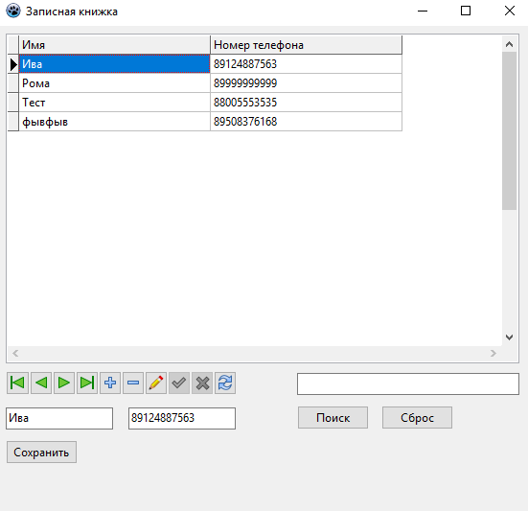
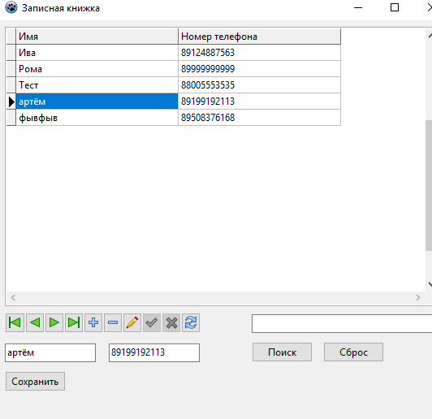
Добавление контактов

Slide 5
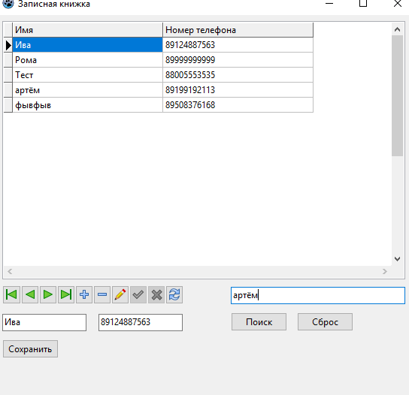
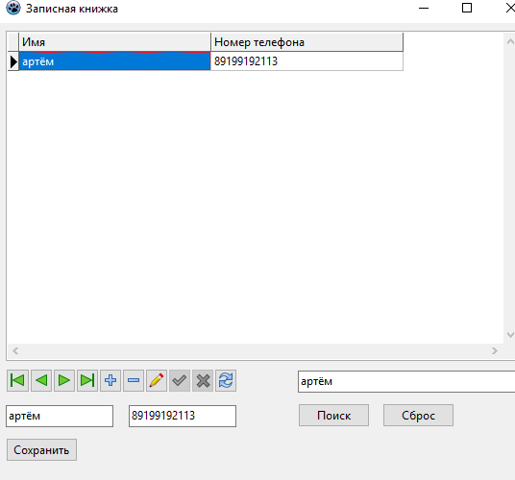
Поиск по имени

Slide 6
Руководство пользователя
1. Под таблицей находится навигационная панель.
2. добавить новых контактов.
3. сохранить контакт.
4. удалить запись.
5. редактировать запись
6.произвести поиск

